Slide 1
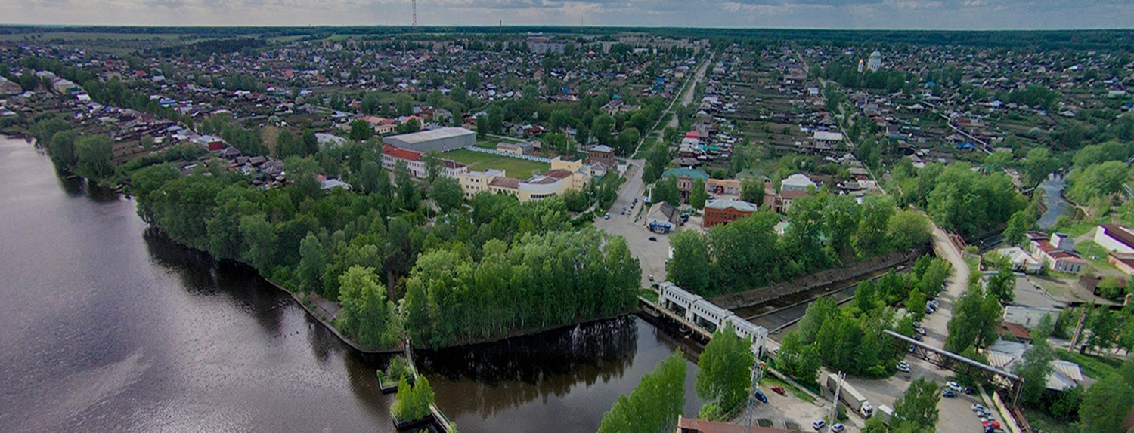
Отчет для граждан об исполнении бюджета городского округа Нижняя Салда за 2019 год

Slide 2
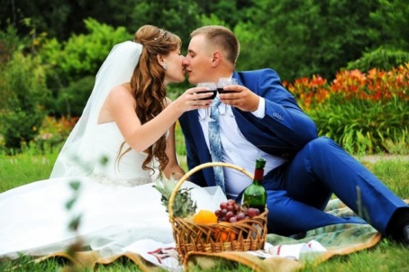
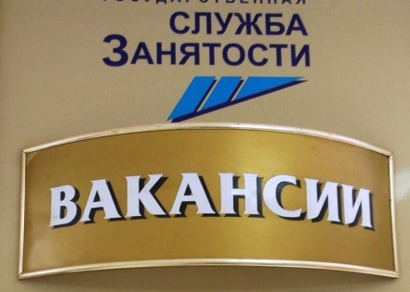
Основные показатели социально- экономического развития городского округа Нижняя Салда
Показатели | 2017 | 2018 | 2019
Численность постоянного населения по состоянию на начало года, чел. | 17 672 | 17 663 | 17 627
Зарегистрировано родившихся, чел. | 166 | 175 | 143
Зарегистрировано умерших, чел. | 236 | 227 | 267
Зарегистрировано мигрантов, чел. | 414 | 552 | 445
Снято с учета мигрантов, чел. | 364 | 281 | 345
Число браков, пар | 123 | 97 | 103
Число разводов, пар | 72 | 64 | 74
Оборот организаций, млн. руб. | 2 062,40 | 2 449,32 | 2 681,4
Объем инвестиций в основной капитал, млн. руб. | 114,07 | 145,99 | 191,09
Средняя заработная плата, руб. | 26 702,8 | 30 068,8 | 32 135,5
Уровень безработицы, % | 0,85 | 0,68 | 0,45
Численность безработных граждан, чел. | 62 | 50 | 40
Жилищное строительство, кв. м | 5 680,0 | 5 859,0 | 10 185,0

Slide 3
Основные понятия
Отчет для граждан –информационный ресурс, содержащий данные об исполнении бюджета за отчетный финансовый год, в доступной для широкого круга заинтересованных пользователей форме.
Бюджет - форма образования и расходования денежных средств, предназначенных для финансового обеспечения задач и функций государства и местного самоуправления.
Доходы бюджета - поступающие в бюджет денежные средства, за исключением средств, являющихся источниками финансирования дефицита бюджета.
Расходы бюджета - выплачиваемые из бюджета денежные средства, за исключением средств, являющихся источниками финансирования дефицита бюджета.
Дефицит бюджета - превышение расходов бюджета над его доходами.
Профицит бюджета - превышение доходов бюджета над его расходами.

Slide 4
Весь бюджетный период делится на стадии бюджетного процесса: стадии составления, рассмотрения, утверждения бюджета, стадия исполнения бюджета и стадия составления и утверждения отчета об исполнении бюджета, которые периодически сменяют друг друга.
Исполнить бюджет — это значит обеспечить полное и своевременное поступление всех предусмотренных по бюджету доходов и обеспечить финансированием все запланированные по бюджету расходы.
Рассмотрение и утверждение отчета об исполнении бюджета осуществляется Думой городского округа.

Slide 5
Основные параметры бюджета городского округа Нижняя Салда за 2019 год
Утверждено
бюджетных
назначений,
тыс. руб.
Исполнение,
тыс. руб.
Исполнение,
%
Отклонение,
тыс. руб.
Доходы
893 855,5
806 777,1
90,26
-87 078,4
Расходы
977 295,4
735 815,8
75,29
-241 479,6
Дефицит(-)
Профицит (+)
- 83 439,9
70 961,3
- 85,04
154 401,2

Slide 6
НАЛОГОВЫЕ ДОХОДЫ
Налог на доходы физических лиц;
Акцизы;
Налоги на совокупный доход :
-Единый налог на вмененный доход ,
Налог, взимаемый в связи с применением патентной системы налогообложения;
Налог на имущество физических лиц;
Земельный налог;
Государственная пошлина.
НЕНАЛОГОВЫЕ ДОХОДЫ
Доходы от использования имущества, находящегося в муниципальной собственности;
Платежи при пользовании природными ресурсами;
Доходы от оказания платных услуг;
Доходы от продажи материальных и нематериальных активов;
Штрафы, санкции, возмещение ущерба;
Прочие неналоговые доходы.
БЕЗВОЗМЕЗДНЫЕ ПОСТУПЛЕНИЯ
Поступления от других бюджетов бюджетной системы в виде дотаций, субсидий, субвенций и иных межбюджетных трансфертов;
Поступления от организаций и граждан (кроме налоговых и неналоговых доходов).

Slide 7
Доходы бюджета городского округа Нижняя Салда за 2019 год
Доходы бюджета | Уточненные назначения, тыс.руб. | Исполнение, тыс.руб. | Исполнение, % | Отклонение, тыс. руб. (+/-)
Налоговые доходы | 209 914,0 | 205 696,7 | 97,99 | -4 217,3
Неналоговые доходы | 11 333,0 | 14 525,9 | 128,17 | 3 192,9
Безвозмездные поступления | 672 608,5 | 592 264,5 | 88,05 | -80 344,0
Возврат остатков межбюджетных трансфертов (МБТ) |  | -5 759,0 | 0,00 | -5 759,0
Доходы бюджета от возврата МБТ |  | 48,9 | 0,00 | 48,9
ИТОГО ДОХОДОВ | 893 855,5 | 806 777,0 | 90,26 | -87 078,5

Slide 8
Доходы бюджета городского округа,
тыс. руб.
2015 2016 2017 2018 2019

Slide 9
Структура исполнения налоговых доходов за 2019 год, в процентах

Slide 10
Исполнение налоговых доходов бюджета городского округа Нижняя Салда за 2019 год
Наименование доходов бюджета | План, тыс.руб. | Факт, тыс.руб. | Исполнение, % | Отклонение, тыс. руб. (+/-)
Налог на доходы физических лиц | 172 706,0 | 162 931,2 | 94,34 | -9 774,8
Акцизы | 13 228,0 | 14 044,0 | 106,17 | 816,0
Налоги на совокупный доход | 8 257,0 | 6 971,9 | 84,44 | -1 285,1
Налог на имущество физических лиц | 4 470,0 | 5 926,2 | 132,58 | 1 456,2
Земельный налог | 10 090,0 | 14 636,3 | 145,06 | 4 546,3
Государственная пошлина | 1 163,0 | 1 184,7 | 101,87 | 21,7
Задолженность и перерасчеты по отмененным налогам, сборам | 0,0 | 2,4 | 0,00 | 2,4
ИТОГО НАЛОГОВЫХ ДОХОДОВ | 209 914,0 | 205 696,7 | 97,99 | -4 217,3

Slide 11
Налог на доходы физических лиц
Основным доходным источником поступлений в бюджет городского округа от суммы налоговых доходов является налог на доходы физических лиц, который составил 79%.
Налог на доходы физических лиц утвержден на год в сумме 172 706 000,00 рублей. Исполнен в сумме 162 931 195,88 рублей, что составляет 94,34 % к назначениям 2019 года. Недовыполнение плановых назначений 2019 года связано с небольшим снижением поступлений налога от основных плательщиков АО «НИИМАШ» на 9,5% и от МУП «САЛДАЭНЕРГО» на 20%.
Крупными плательщиками НДФЛ по городскому округу Нижняя Салда являются следующие организации и предприятия:
АО «НИИМаш»;
ООО «НСМЗ»;
ФГБУЗ МСЧ № 121 ФМБА России;
ГБУЗ СО «НИЖНЕСАЛДИНСКАЯ ЦГБ»;
МАОУ «ЦО №7»;
МДОУДСКВ «Радуга»;
Специальный отдел № 1 федерального государственного казенного учреждения «Специальное управление федеральной противопожарной службы № 49 МЧС России»;
МУП «САЛДАЭНЕРГО».

Slide 12
Местные налоги и льготы
Согласно статье 61.2 Бюджетного кодекса Российской Федерации в бюджет городского округа Нижняя Салда зачисляются налоговые доходы от местных налогов, устанавливаемых представительными органами городских округов в соответствии с законодательством Российской Федерации о налогах и сборах:
1) земельный налог – по нормативу 100 процентов;
2) налог на имущество физических лиц – по нормативу 100 процентов.
Помимо налоговых привилегий, установленных федеральным законодательством на территории городского округа Нижняя Салда в соответствии с решениями Думы городского округа Нижняя Салда № 12/4 от 20.11.2008 года «О земельном налоге на территории городского округа Нижняя Салда» (с изменениями и дополнениями), № 44/14 от 20.11.2014 года «О налоге на имущество физических лиц» предоставляются налоговые льготы:
1. По земельному налогу:
льгота в размере 50% от суммы налога ветеранам и инвалидам боевых действий, пенсионерам по старости за земельные участки, занятые индивидуальными жилыми домами, гаражами, погребами, а также приобретенные (предоставленные) для личного подсобного хозяйства, огородничества или животноводства;
освобождаются от уплаты налога несовершеннолетние дети, находящиеся под опекой и попечительством;
установлена пониженная ставка в размере 0,5% от кадастровой стоимости земельных участков, предназначенных для размещения объектов физической культуры и спорта, объектов здравоохранения.
2. По налогу на имущество физических лиц:
освобождаются от уплаты налога несовершеннолетние дети, находящиеся под опекой и попечительством.

Slide 13
Структура исполнения неналоговых доходов за 2019 год, в процентах

Slide 14
Исполнение неналоговых доходов за 2019 год
Наименование доходов бюджета | План, тыс.руб. | Факт, тыс.руб. | Исполнение, %
ДОХОДЫ ОТ ИСПОЛЬЗОВАНИЯ ИМУЩЕСТВА, НАХОДЯЩЕГОСЯ В ГОСУДАРСТВЕННОЙ И МУНИЦИПАЛЬНОЙ СОБСТВЕННОСТИ | 7 394,0 | 7 451,3 | 100,77
ПЛАТЕЖИ ПРИ ПОЛЬЗОВАНИИ ПРИРОДНЫМИ РЕСУРСАМИ | 470,0 | 97,6 | 20,77
ДОХОДЫ ОТ ОКАЗАНИЯ ПЛАТНЫХ УСЛУГ И КОМПЕНСАЦИИ ЗАТРАТ ГОСУДАРСТВА | 316,0 | 96,9 | 30,66
ДОХОДЫ ОТ ПРОДАЖИ МАТЕРИАЛЬНЫХ И НЕМАТЕРИАЛЬНЫХ АКТИВОВ | 2 005,0 | 4 927,9 | 245,78
ШТРАФЫ, САНКЦИИ, ВОЗМЕЩЕНИЕ УЩЕРБА | 1 148,0 | 1 952,2 | 170,05
ИТОГО НЕНАЛОГОВЫХ ДОХОДОВ | 11 333,0 | 14 525,9 | 128,17

Slide 15
Структура безвозмездных поступлений от других бюджетов бюджетной системы РФ в 2019 году, в процентах

Slide 16
Межбюджетные трансферты (безвозмездные поступления) – это средства одного бюджета бюджетной системы РФ, перечисляемые другому бюджету бюджетной системы РФ.
Формы межбюджетных трансфертов:
Дотации - денежная помощь со стороны бюджета другого уровня не оговаривается никакими условиями (в переводе с латинского dotatio - дар, пожертвование).
Субсидии - средства предоставляются бюджету другого уровня на условиях долевого финансирования расходов.
Субвенции - средства, которые выделяются со стороны государства местному бюджету на исполнение переданных государственных полномочий. В случае нарушения целевого использования, они подлежат возврату в тот бюджет, из которого получены.

Slide 17
Безвозмездные поступления от других бюджетов бюджетной системы РФ в 2019 году
Наименование доходов бюджета | Уточненные назначения, тыс.руб. | Исполнение, тыс.руб. | Исполнение, %
Дотации | 15 087,0 | 15 087,0 | 100,00
Субсидии | 399 111,2 | 319 131,5 | 79,96
Субвенции | 191 097,1 | 190 732,8 | 99,81
Иные межбюджетные трансферты | 67 313,2 | 67 313,2 | 100,00
Итого безвозмездные поступления | 672 608,5 | 592 264,5 | 88,05
Возврат остатков прошлых лет | 0,0 | -5 759,0 | 0,00
Доходы бюджета от возврата МБТ | 0,0 | 48,9 | 0,00
ИТОГО | 672 608,5 | 586 554,4 | 87,21

Slide 18
Доходы в расчете на одного жителя городского округа Нижняя Салда, в рублях
2014 2015 2016 2017 2018 2019

Slide 19
Структура расходов бюджета за 2019 год, в тыс. рублей и процентах

Slide 20
Исполнение по расходам бюджета городского округа Нижняя Салда за 2019 год
Наименование раздела | Утверждено, тыс. руб. | Исполнение, тыс. руб. | Исполнение, %
Общегосударственные вопросы | 91 791,60 | 74 589,80 | 81,26
Национальная оборона | 738,80 | 738,80 | 100,00
Национальная безопасность и правоохранительная деятельность | 8 608,40 | 8 558,80 | 99,42
Национальная экономика | 192 206,60 | 107 327,60 | 55,84
Жилищно-коммунальное хозяйство | 232 887,50 | 124 995,40 | 53,67
Охрана окружающей среды | 1 066,00 | 933,60 | 87,58
Образование | 359 356,60 | 329 368,80 | 91,66
Культура, кинематография | 44 355,10 | 44 352,50 | 99,99
Социальная политика | 31 937,10 | 31 350,60 | 98,16
Физкультура и спорт | 11 397,70 | 11 393,80 | 99,97
Средства массовой информации | 2 200,00 | 2 200,00 | 100,00
Обслуживание муниципального долга | 750,00 | 6,10 | 0,81
ВСЕГО РАСХОДОВ | 977 295,40 | 735 815,80 | 75,29

Slide 21
Расходы в расчете на одного жителя городского округа Нижняя Салда, в рублях
2014 год
2015 год
2016 год
2017 год
2018 год 2019 год
Темп роста расходов на одного жителя составил 132,70 %

Slide 22
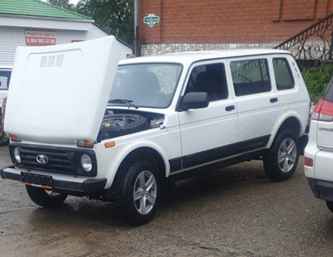
Расходы по разделу 0100 «Общегосударственные вопросы», тыс. руб.
Исполнение за 2019 год составило 81,26 %
Оплата труда;
Пенсионное обеспечение муниципальных
служащих;
Расчеты по услугам связи;
Расчеты по коммунальным услугам;
Работы, услуги по содержанию имущества;
Приобретения;
Налоги;
Муниципальная гарантия
План, год Факт, год

Slide 23
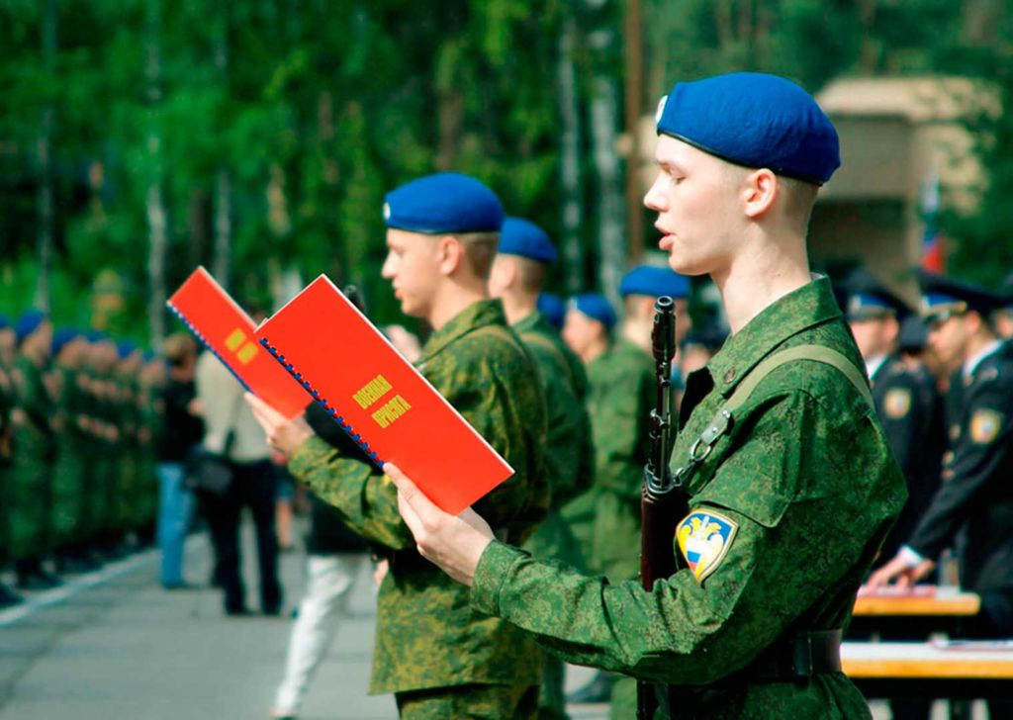
Расходы по разделу 0200 «Национальная оборона»,
тыс. руб.
Исполнение за 2019 год составило 100,00%
Расходы на осуществление
первичного воинского учета
План, год Факт, год

Slide 24
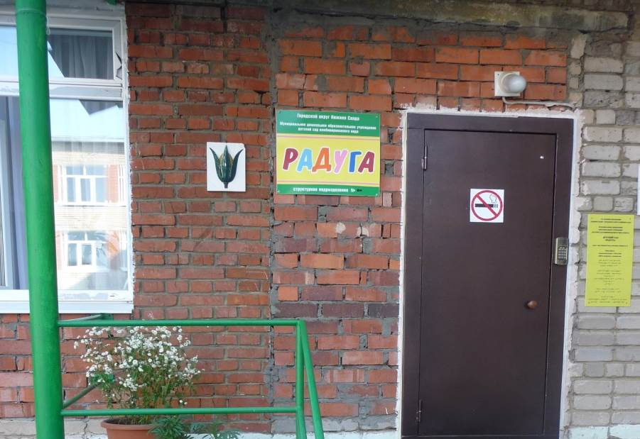
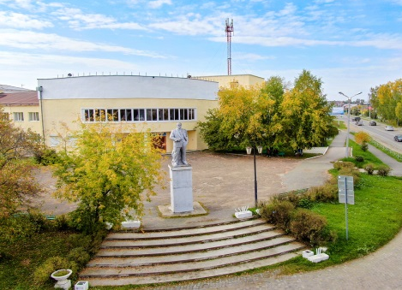
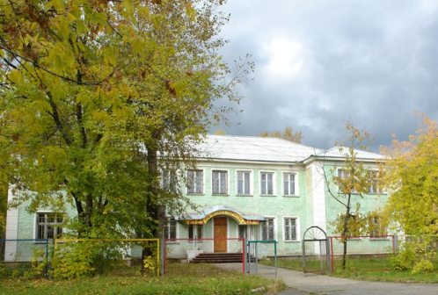
Расходы по разделу 0300 «Национальная безопасность и правоохранительная деятельность», тыс. руб.
Исполнение за 2019 год составило 99,42%
Приобретение и монтаж видеокамер
План, год Факт, год
Приобретение и установка металлоискателей
Приобретение и установка домофонов

Slide 25
Расходы по разделу 0400 «Национальная экономика»,
тыс. руб.
Раздел, подраздел | Наименование раздела, подраздела | Уточненные назначения, тыс. руб. | Исполнение, тыс. руб. | Исполнение, %
0400 | Национальная экономика | 192 206,58 | 107 327,56 | 55,84
0405 | Сельское хозяйство и рыболовство | 519,50 | 496,20 | 95,51
0406 | Водное хозяйство | 92 411,84 | 22 311,22 | 24,14
0408 | Транспорт | 2 858,00 | 2702,56 | 94,56
0409 | Дорожное хозяйство (дорожные фонды) | 93 063,34 | 78 731,70 | 84,60
0410 | Связь и информатика | 812,78 | 784,35 | 96,5
0412 | Другие вопросы в области национальной экономики | 2 541,12 | 2 301,53 | 90,57

Slide 26
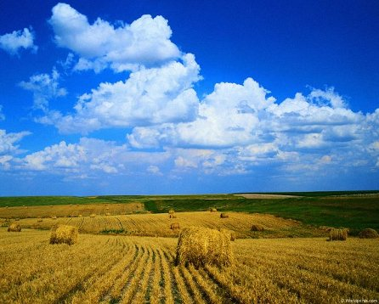
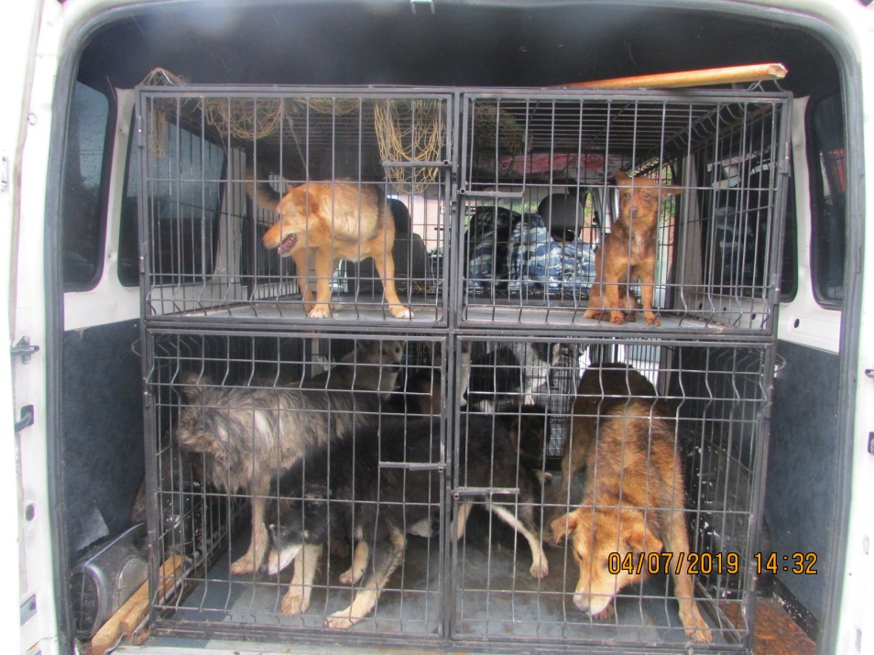
Расходы по подразделу 0405 «Сельское хозяйство»
По данному подразделу предусмотрены бюджетные ассигнования на 2019 год –в сумме 519 500,00 рублей, в том числе субвенции из областного бюджета– 409 900,00 рублей и средства местного бюджета в сумме 109 600, 00 рублей на оказание финансовой поддержки крестьянским (фермерским) хозяйствам (КФХ) городского округа Нижняя Салда.
Исполнение составило 95,51% или 496 200,00 рублей:
- в соответствии с муниципальной программой «Развитие и поддержка субъектов малого и среднего предпринимательства и агропромышленного комплекса в городском округе Нижняя Салда до 2024 года» оказана финансовая поддержка на создание условий для развития сельскохозяйственного производства главе КФХ Алексееву А.А. в размере 109 600,00 рублей ,
-на организацию проведения мероприятий по отлову и содержанию безнадзорных собак израсходовано 386 600,00 рублей.

Slide 27
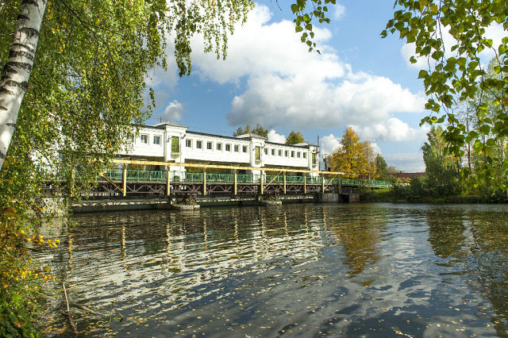
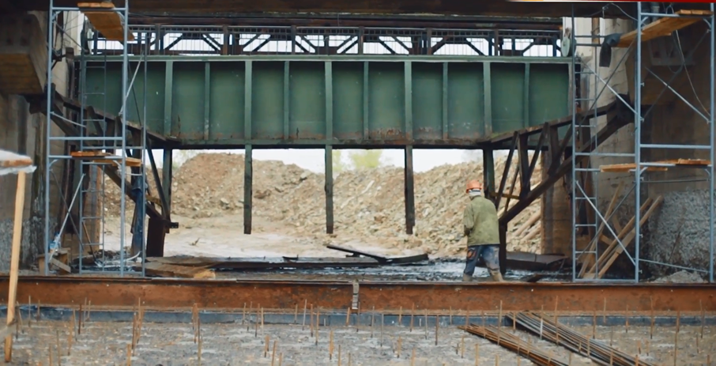
Расходы по подразделу 0406
«Водное хозяйство»
Исполнение составило 24,14 % или 22 311,22 тыс. рублей, в т.ч. 21 884,28 тыс. рублей капитальный ремонт гидротехнического сооружения и 426,94 тыс. рублей обслуживание гидроузла.

Slide 28
Расходы по подразделу 0408 «Транспорт»
Бюджетные ассигнования утверждены в сумме
2 858 000,00 рублей и исполнены в сумме 2 702 557,25 рублей, что составляет 94,56 % от уточненных бюджетных назначений. Расходы направлены на субсидирование транспортных организаций.

Slide 29
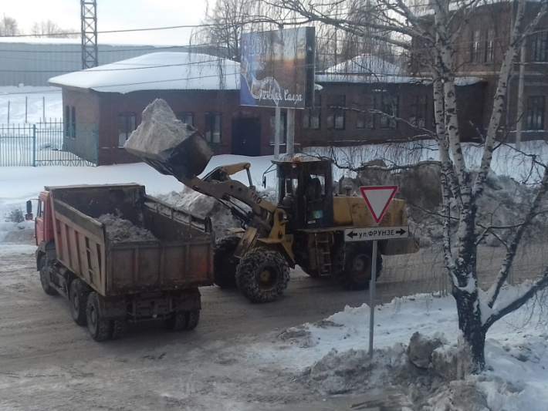
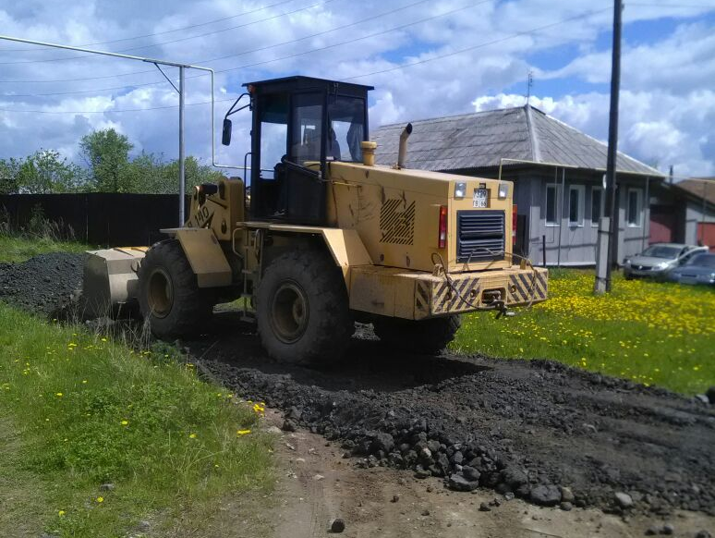
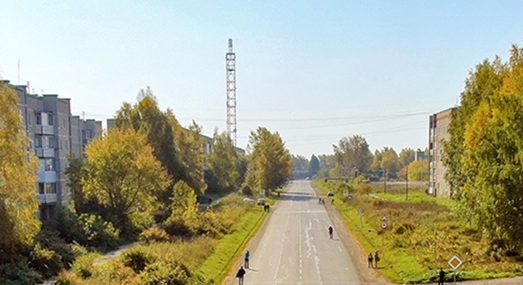
Расходы по подразделу 0409
«Дорожное хозяйство»
Содержание и ремонт автомобильных дорог МУП «Чистый город» 9 849 240,66 рублей;
Ремонт покрытия проезжей части ул. Уральская от ул. Фрунзе до ул. Строителей, 286 160,00 рублей.
ул. Уральская

Slide 30
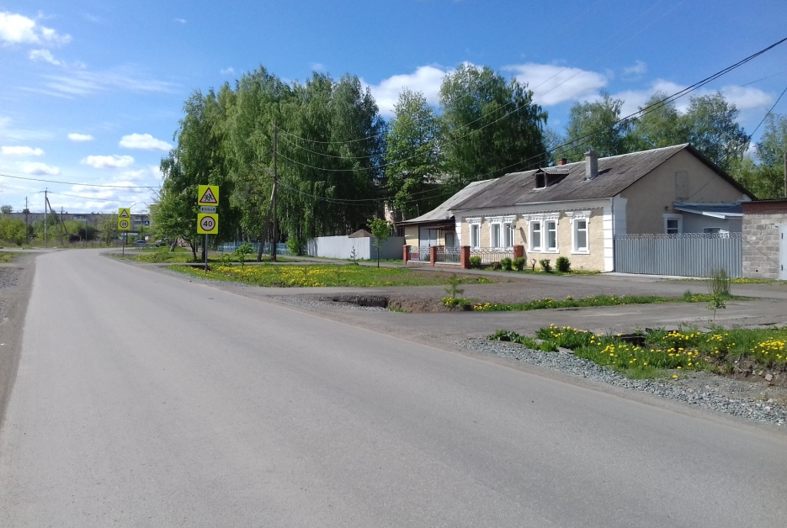
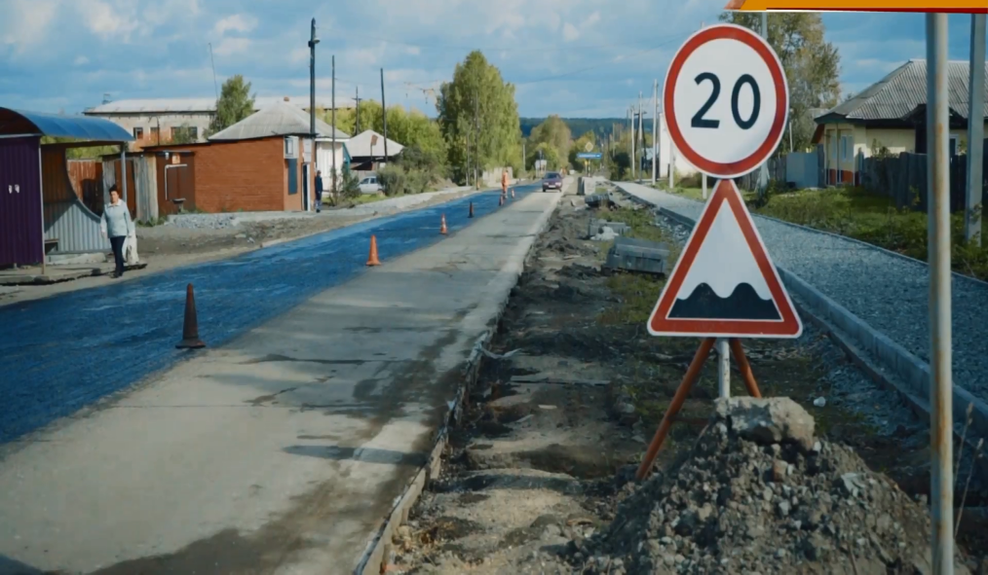
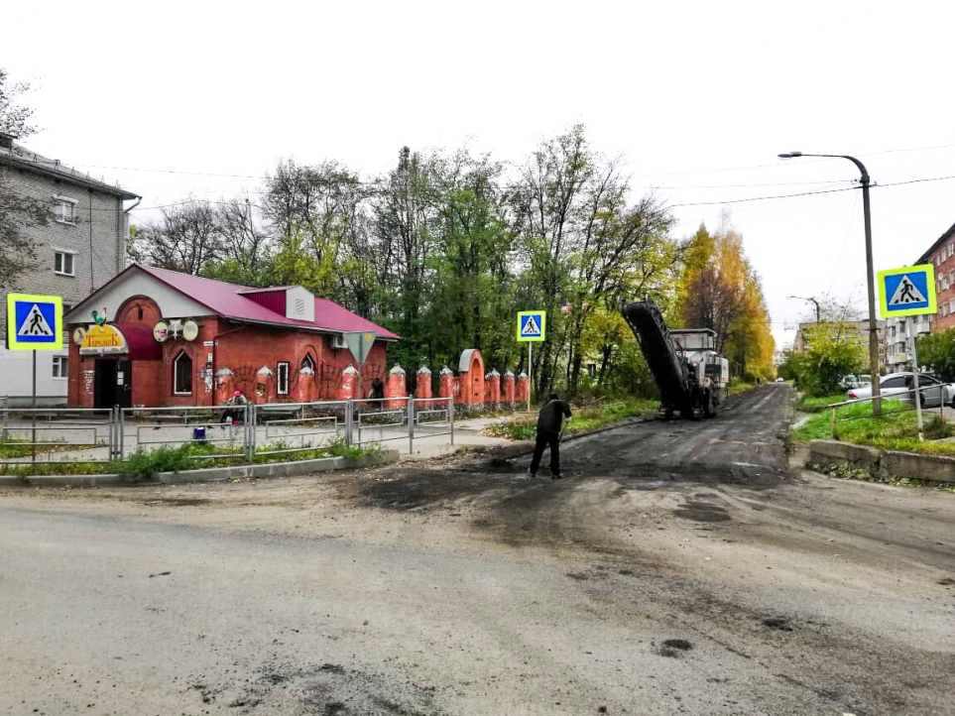
Расходы по подразделу 0409 «Дорожное хозяйство»
Ремонт автодороги по ул. П. Коммуны,
49 434 894,42 рубля;
Ремонт дороги по ул. Уральская-ул. Новая, 10 584 908,4 рублей;
Капитальный ремонт дороги ул. Строителей возле дома Ломоносова,44 ,
1 300 182,00 рубля.
Ул. Новая
ул. П. Коммуны
ул. Строителей

Slide 31
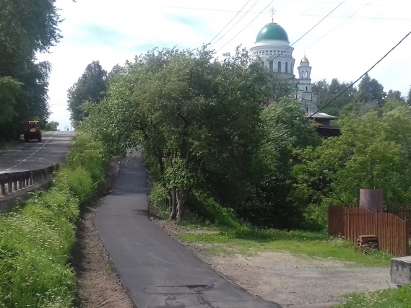
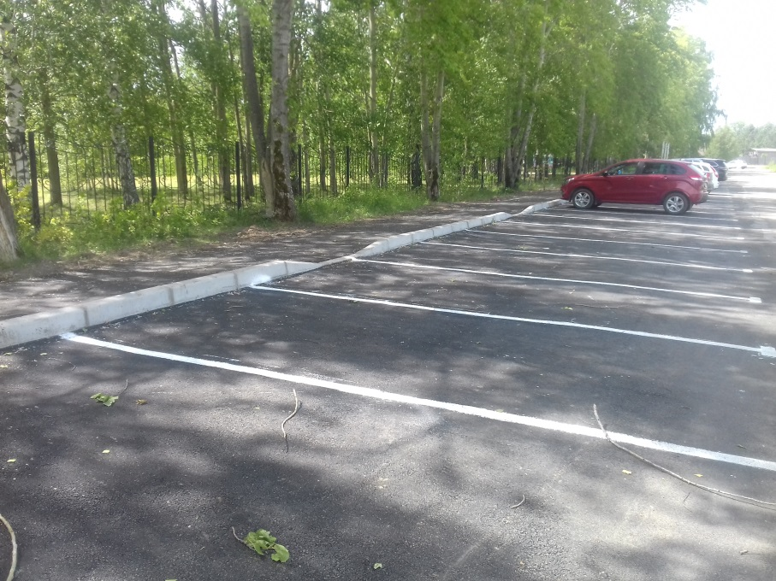
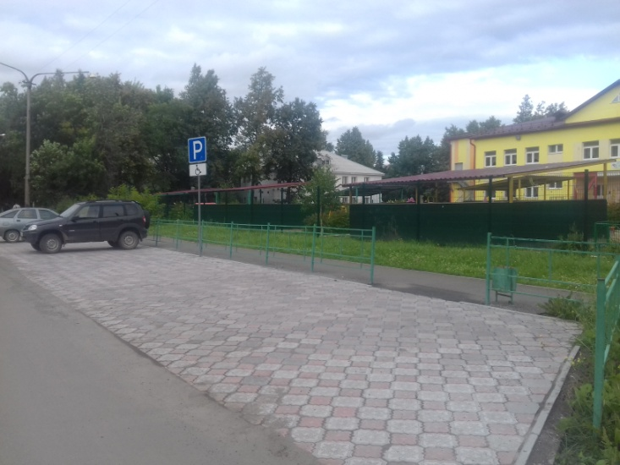
Расходы по подразделу 0409
«Дорожное хозяйство»
Ремонт тротуара по ул. Луначарского, 3 392 766,00 рублей;
Устройство стоянки для временного хранения автотранспорта МСЧ-121– 1 038 660,09 рублей.
Монтаж светофорных объектов на ул. Фрунзе- 688 779,51 рублей;
Устройство стоянки для временного хранения автотранспорта и пешеходной дорожки с установкой знаков дорожного движения на подъезде к ДОУ «Росинка» - 198 212,30 рублей.
ул. Луначарского
МСЧ-121
ул. Фрунзе
ДОУ «Росинка»

Slide 32
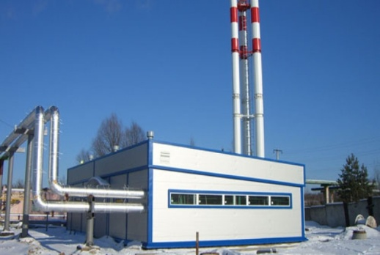
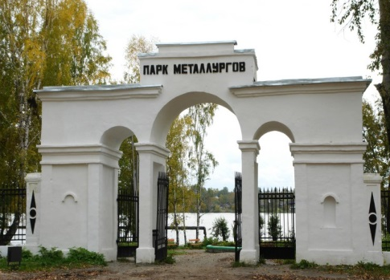
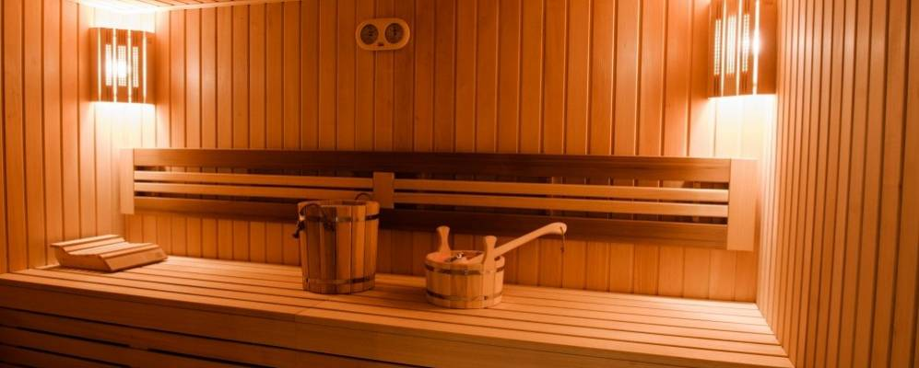
Расходы по разделу 0500
«Жилищно-коммунальное хозяйство»
Исполнение за 2019 год составило 53,67%
Направление расходов | Утверждено, тыс. руб. | Исполнено, тыс. руб. | Исполнено, %
Жилищное хозяйство | 1 328,3 | 1 328,3 | 100,00
Коммунальное хозяйство | 176 128,3 | 71 835,3 | 40,79
Благоустройство | 55 199,9 | 51 633,8 | 93,54
Другие вопросы в области жилищно-коммунального хозяйства | 231,00 | 198,00 | 85,71
Всего расходов | 232 887,50 | 124 995,40 | 53,67

Slide 33
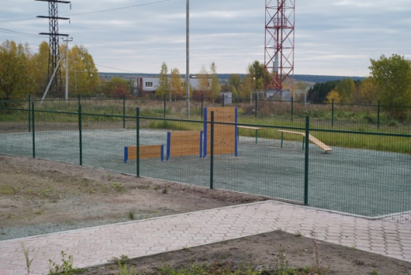
Муниципальная программа «Развитие ЖКХ и повышение энергетической эффективности
в городском округе Нижняя Салда до 2022 года»
Направление расходов | Утверждено, тыс. руб. | Исполнено, тыс. руб. | Исполнено, %
Развитие жилищного хозяйства | 1 328,3 | 1 328,3 | 100,00
Развитие коммунального хозяйства | 6 267,7 | 6 211,0 | 99,10
Развитие благоустройства | 14 611,4 | 11 184,9 | 76,55
Восстановление и развитие объектов внешнего благоустройства | 554,2 | 554,2 | 100,00
Энергосбережение и повышение энергетической эффективности | 61 786,2 | 38 212,6 | 61,85
Реконструкция и модернизация объектов жилищно-коммунального хозяйства | 108 074,4 | 27 411,6 | 25,36
Всего расходов | 192 622,2 | 84 902,6 | 44,08

Slide 34
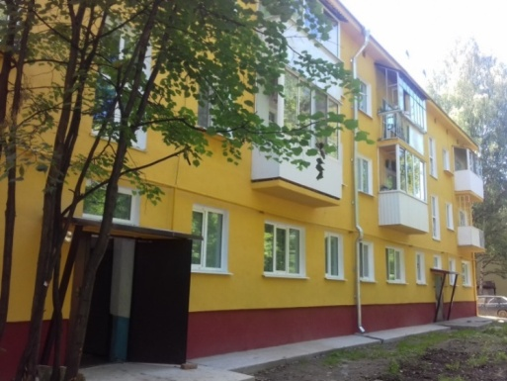
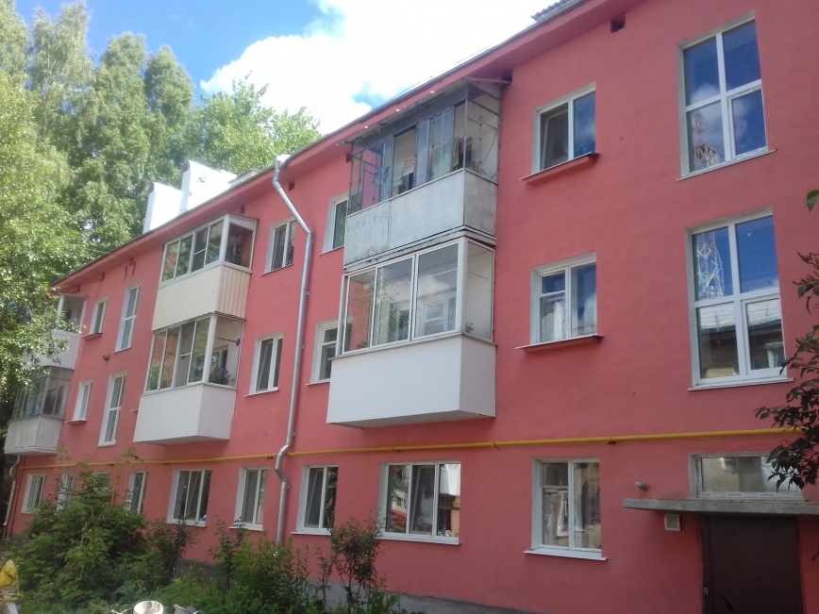
Жилищное хозяйство
В 2019 в полном объеме произведены расчеты с фондом жилищного строительства Свердловской области за капитальный ремонт имущества, находящегося в муниципальной собственности – 1 328 274,38 рублей

Slide 35
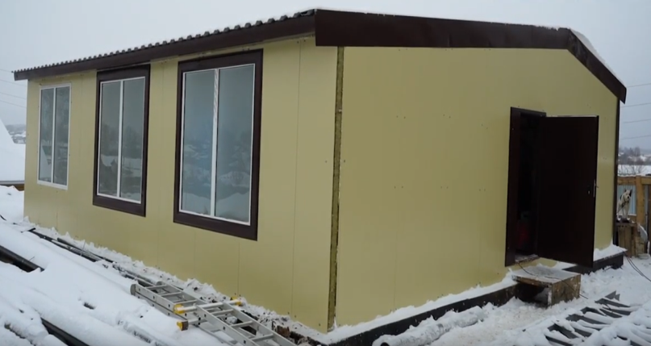
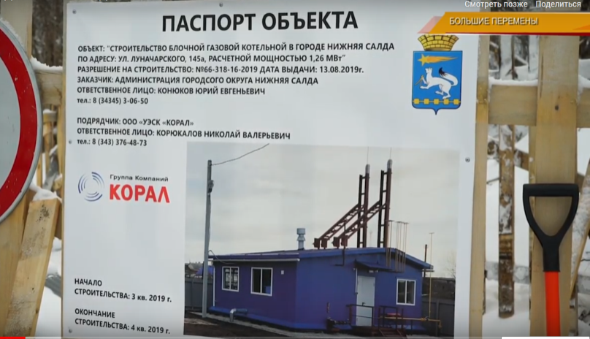
Коммунальное хозяйство
Строительство двух блочных газовых котельных (Луначарского, 145а, Д.Бедного,12а) и газовой водогрейной котельной по адресу ул. Строителей, 2а) – 37 638 635,41 рублей
Строительство наружного газопровода низкого давления – 573 982,68 рублей;

Slide 36
Коммунальное хозяйство
Строительство очистных сооружений и канализационного коллектора от Первого отделения совхоза до улицы Урицкого
18 412 198,78 рублей
Строительство канализационной насосной станции № 2 –
2 336 351,20 рублей
Модернизация инфраструктуры и объектов коммунальной инфраструктуры –
3 749 989,08 рублей

Slide 37
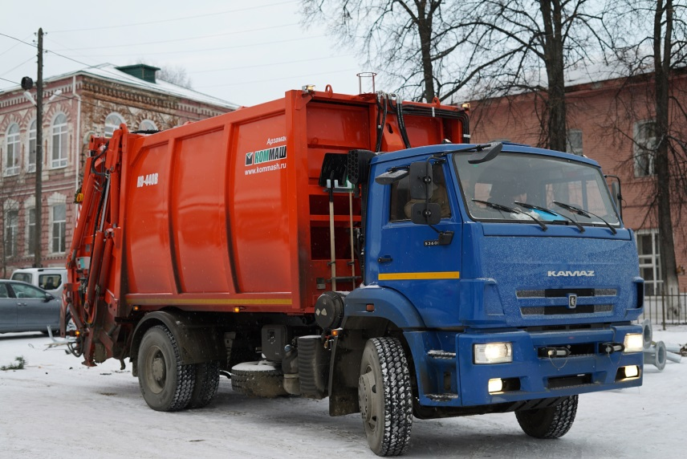
Коммунальное хозяйство
Приобретен автомобиль ГАЗ-330232 «Фермент» и КАМАЗ-53605-0003950 –
6 211 030,00 рублей
Предоставление субсидии на возмещение затрат МУП «Салдаэнерго» - 1 328 274,38 рублей

Slide 38
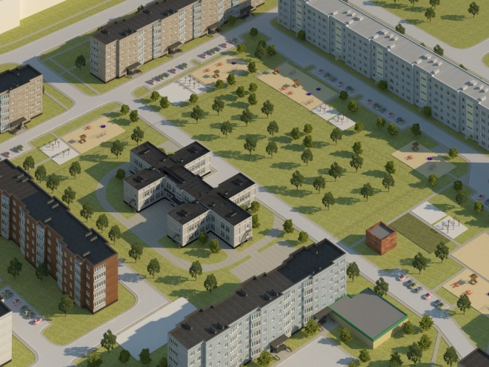
Муниципальная программа
«Формирование современной городской среды на территории городского округа Нижняя Салда на 2018-2022 годы»
Направление расходов | Утверждено, тыс. руб. | Исполнено, тыс. руб. | Исполнено, %
Благоустройство дворовых территорий многоквартирных жилых домов в городском округе Нижняя Салда | 37 224,7 | 37 224,7 | 100,00
Благоустройство общественных территорий в городском округе Нижняя Салда | 2 809,6 | 2 670,1 | 95,03
Всего расходов | 40 034,3 | 39 894,8 | 99,65

Slide 39
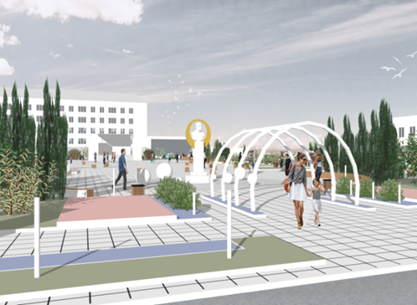
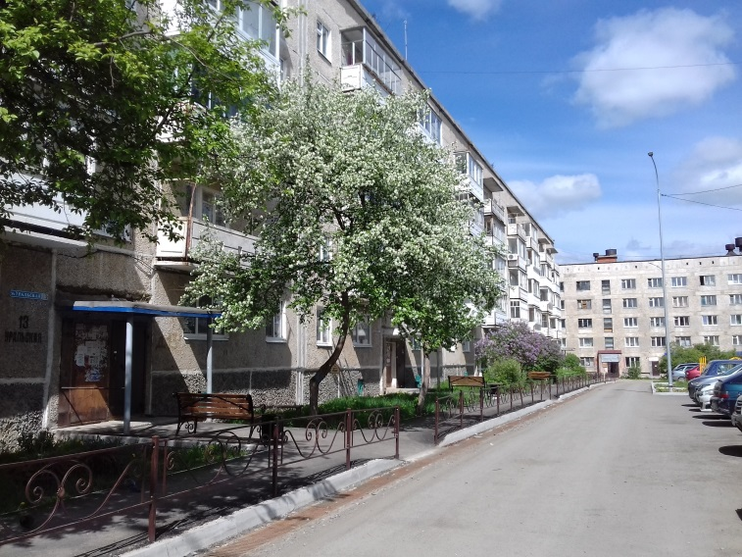
Муниципальная программа
«Формирование современной городской среды на территории городского округа Нижняя Салда на 2018-2022 годы»
Оплата по решению суда за благоустройство общественной территории Парк «Металлургов» – 1 113 134,00 рублей;
Разработка и экспертиза сметной документации по благоустройству общественной территории пл. Быкова – 1 536 452,00 рублей;
Благоустройство дворовой территории ул. Уральская – 37 224 717,38 рублей.

Slide 40
Неисполнение плановых назначений
по разделу «Жилищно-коммунальное хозяйство»
муниципальный контракт на строительство блочной газовой котельной в здании ЦТП по адресу: ул. Строителей, 2а заключен 25.11.2019, оплата произведена за фактически выполненные работы;
муниципальный контракт на строительство канализационной насосной станции № 2 расторгнут в связи с неисполнением подрядчиком своих обязательств;
строительство объекта «Сооружения биологической очистки хозбытовых сточных вод производительностью 6000 мз/сутки ГО Нижняя Салда» в связи с длительной процедурой согласования проектных решений с АО «ГАЗЭКС» и внесением изменений в проектную документацию приостанавливалось работы выполнены не в полном объеме от запланированных на 2019 год (срок выполнения работ по муниципальному контракту - 30.06.2021), оплата произведена за фактически выполненные работы.

Slide 41
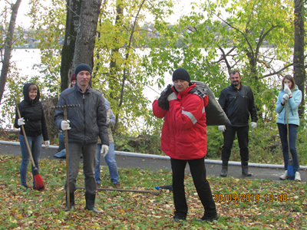
Расходы по разделу 0600 «Охрана окружающей среды» Денежные средства предусмотрены по подразделу 0605 «Другие вопросы в области охраны окружающей среды» в рамках муниципальной программы «Обеспечение рационального и безопасного природопользования на территории городского округа Нижняя Салда до 2024 года» по подпрограмме «Экологическая безопасность городского округа Нижняя Салда» и направлены на ликвидацию ТКО, обустройство контейнерных площадок и проведение массовых экологических акций.
Исполнение за 2019 год составило 87,58 %

Slide 42
Расходы по разделу 0700 «Образование»
Удельный вес расходов на образование в бюджете 45%
Исполнение за 2019 год составило 91,66%
План, год Факт, год
Направление расходов | Утверждено, тыс. руб. | Исполнено, тыс. руб. | Исполнено, %
Дошкольное образование | 106 055,8 | 106 055,8 | 100,00
Общее образование | 166 213,6 | 159 183,3 | 95,77
Дополнительное образование детей | 65 681,9 | 42 743,4 | 65,08
Молодежная политика | 12 152,7 | 12 151,9 | 99,99
Другие вопросы в области образования | 9 252,6 | 9 234,4 | 99,80
Всего расходов | 359 356,6 | 329 368,8 | 91,66

Slide 43
Структура расходов по разделу «Образование» в 2019 году

Slide 44
Муниципальная программа «Развитие системы образования в городском округе Нижняя Салда до 2025 года»
Направление расходов | Утверждено, тыс.руб. | Исполнено, тыс. руб. | Исполнено, %
Развитие системы дошкольного образования | 77 971,9 | 77 971,9 | 100,00
Развитие системы общего образования | 183 328,1 | 181 460,8 | 98,98
Развитие системы дополнительного образования | 12 436,1 | 12 429,1 | 99,94
Организация отдыха, оздоровления и занятости детей | 12 080,1 | 12 079,3 | 99,99
Укрепление материально-технической базы образовательных учреждений | 25 150,4 | 19 986,9 | 79,47
Обеспечение реализации муниципальной программы | 8 150,4 | 8 132,2 | 99,78
"Уральская инженерная школа" | 1 066,8 | 1 066,8 | 100,00
Всего расходов | 320 183,8 | 313 127,0 | 97,80
Notes:
44

Slide 45
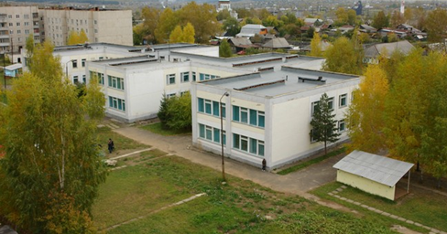
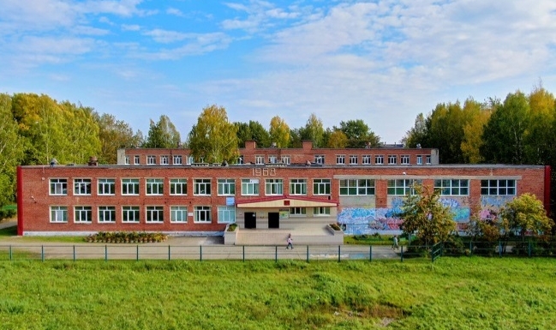
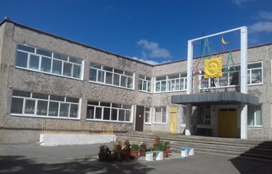
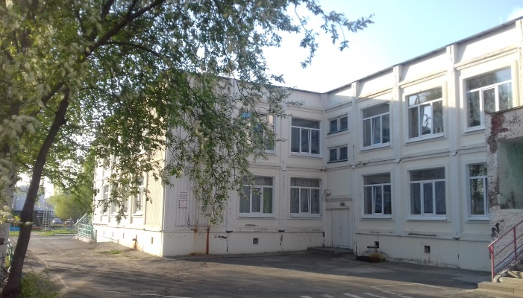
Муниципальная программа «Развитие системы образования в городском округе
Нижняя Салда до 2025 года»
Проведены капитальные ремонты, организованы мероприятия по приведению в соответствие с требованиями пожарной безопасности и санитарного законодательства зданий и помещений, в которых размещаются образовательные организации.

Slide 46
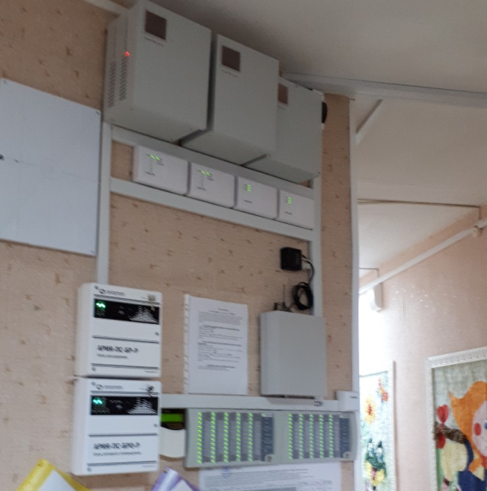
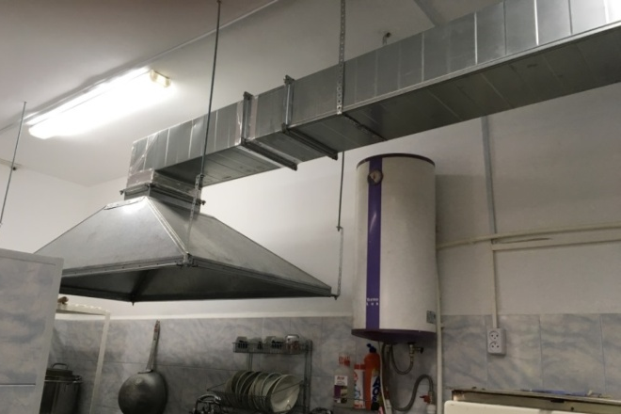
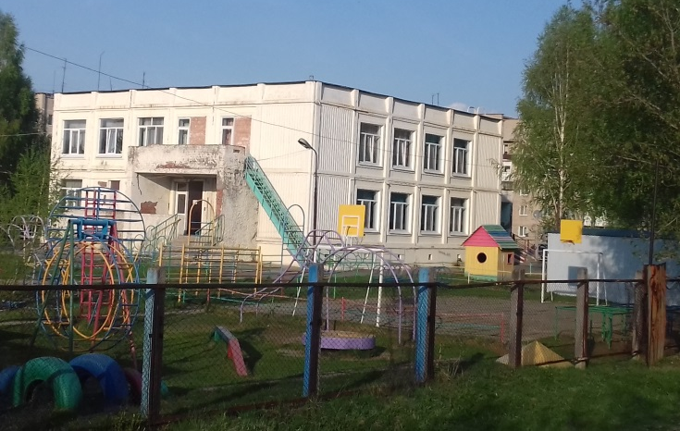
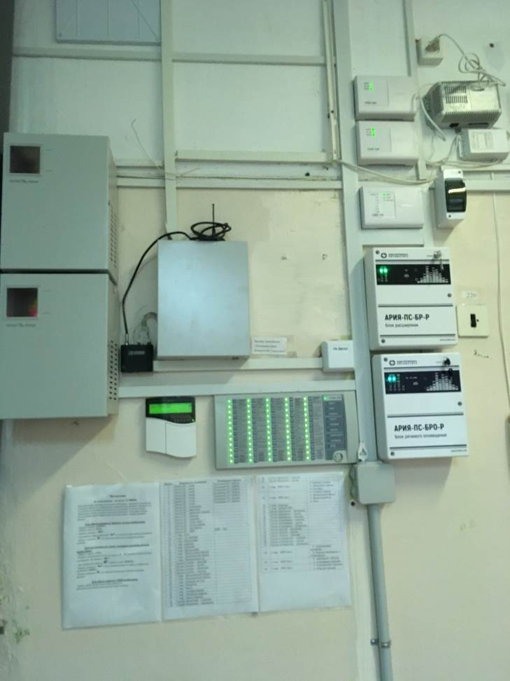
МДОУДСКВ «Радуга»
Ремонт приточно-вытяжной вентиляции и ремонт системы автоматической пожарной сигнализации и оповещения и управления эвакуацией (подвал, 1 и 2 этажи) в здании структурного подразделения детский сад «Солнышко» - 1 642 971,53 рублей;
Ремонт системы автоматической пожарной сигнализации и оповещения и управления эвакуацией и замена оконных блоков в здании структурного подразделения детский сад «Серебряное копытце» - 787 690,97 рублей.

Slide 47
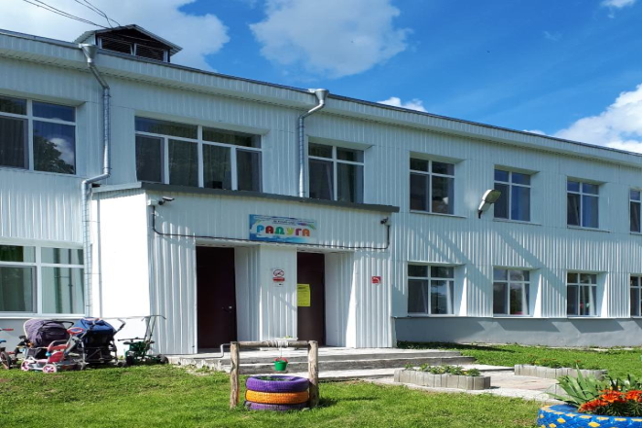
МДОУДСКВ «Радуга»
Ремонт системы автоматической пожарной сигнализации и оповещения и управления эвакуацией, замена оконных блоков в здании структурного подразделения по адресу ул. Карла Маркса, 8 – 392 675,29 рублей
Замена оконных блоков, ремонт фасада здания структурного подразделения по адресу ул. Металлургов, 29 – 129 553,21 рублей

Slide 48
МАОУ «ЦО №7» Структурное подразделение детский сад «Калинка»
Установка солнцезащитного навеса, 319 132,00 рублей;
Приобретение противопожарной двери между прачечной и основным коридором 1 этажа;
Приобретение и установка 2 окон ПВХ (музыкальный зал и кабинет изобразительного искусства);
Замена люминесцентных ламп на светодиодные светильники;
Замена входной группы в кабинет изобразительного искусства;
Замена напольного покрытия в кабинете изобразительного искусства, музыкальном зале и группе № 9,
599 661,00 рублей.

Slide 49
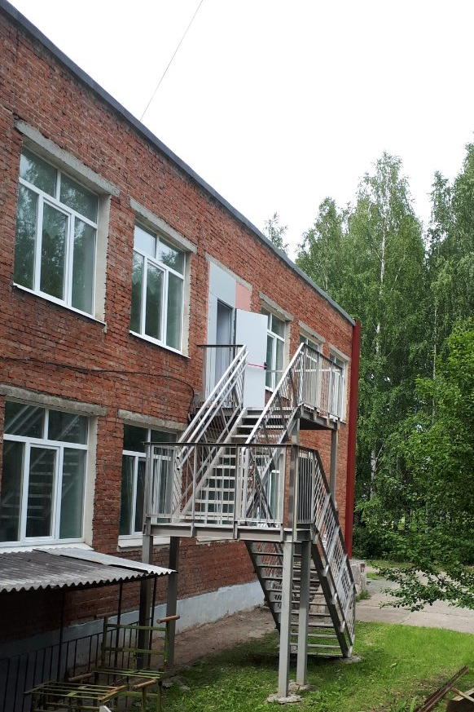
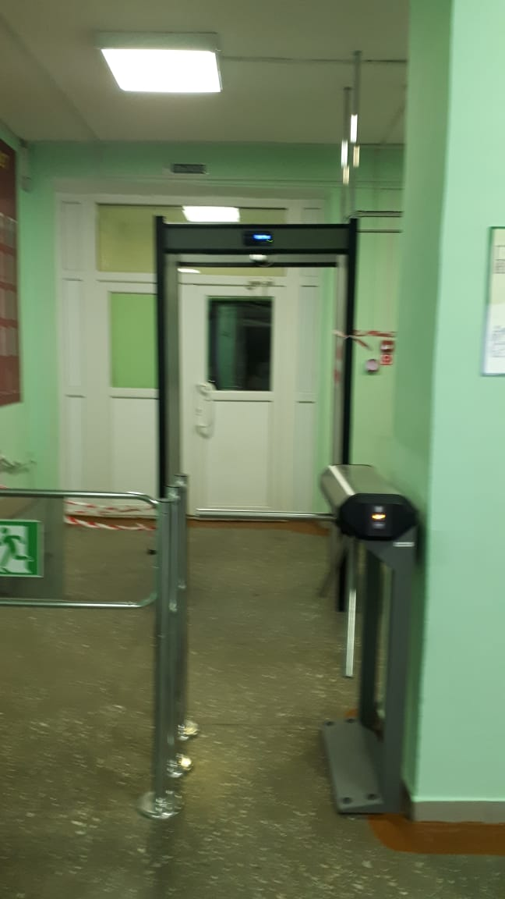
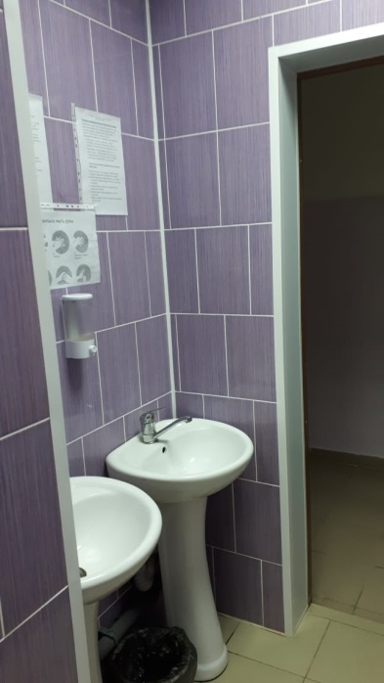
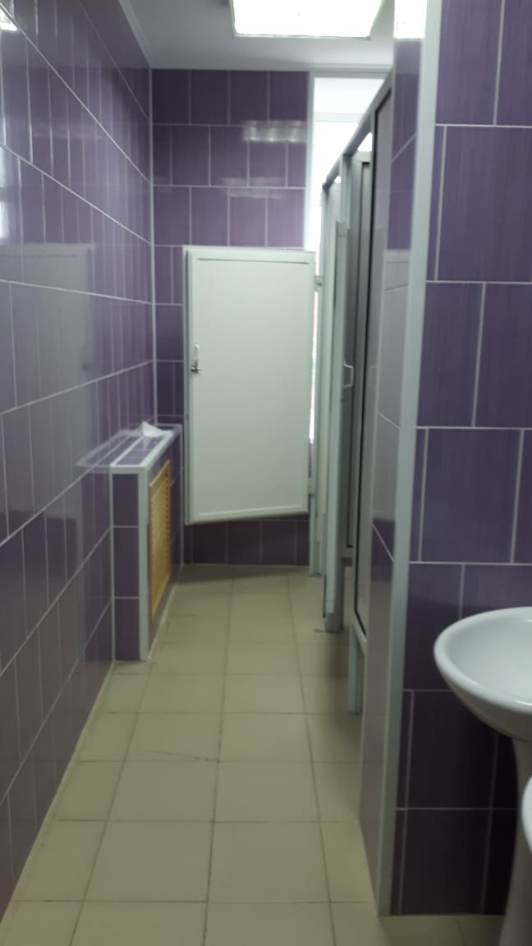
МАОУ «ЦО №7»
Монтаж системы контроля и управления доступом (СКУД) и металлодетектора;
Произведен монтаж, наладка и установка охранной сигнализации;
Выполнены работы по устройству эвакуационной лестницы из помещения столовой, 298 498,20 рублей;
Замена пожарной сигнализации, 836 192,00 рублей;
приобретены материалы для ремонта туалета, 102 338,00 рублей

Slide 50
МАОУ «ЦО №7»
Выполнены проектные работы по пожарно-охранной сигнализации, приобретена противопожарная дверь, произведен монтаж и наладка пожарной сигнализации в структурное подразделение «Эврика»;
Выполнены проектные работы по пожарно-охранной сигнализации, приобретены окна, входная группа и доводчик в структурное подразделение Дом детского творчества

Slide 51
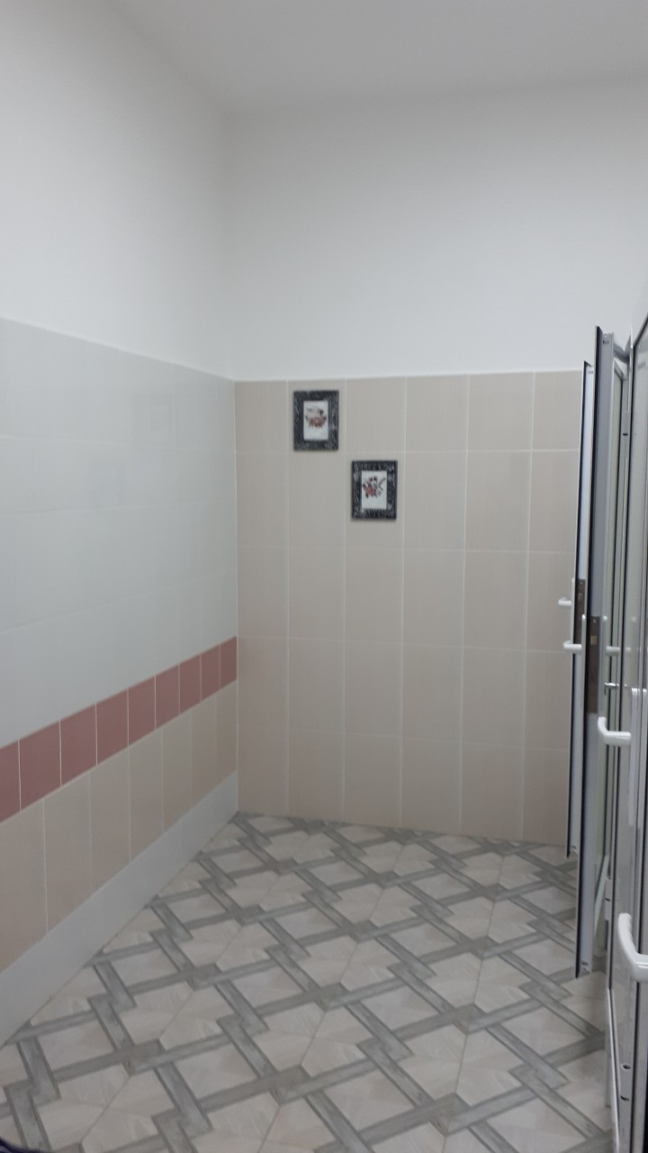
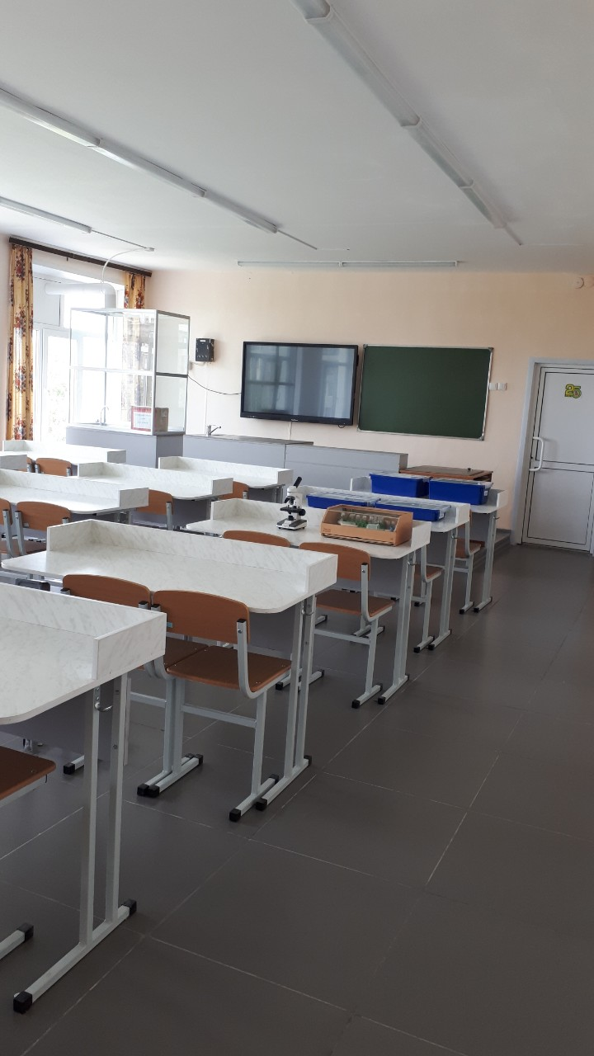
МОУ «Гимназия»
Ремонт туалетов,
806 887,51 рублей
Ремонт потолка и замена светильников в кабинетах, 185 068,34 рублей
Ремонт подвального помещения, 154 399,86 рублей
Ремонт кабинета №70,
94 000,00 рублей
Замена распределительных электрических щитов,
302 589,41 рублей
Расчеты за фасад по решению суда,
605 755,60 рублей
Монтаж системы контроля доступа и ограждения.

Slide 52
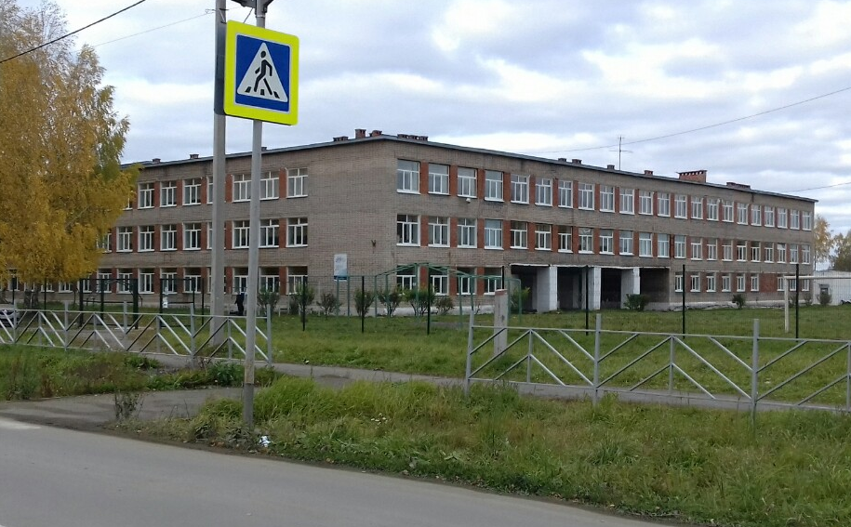
МБОУ «СОШ №5»
Замена ограждения;
Монтаж автоматической системы контроля и управления доступом (СКУД) и металлодетектора;
Монтаж автоматической системы электронной проходной;
Ремонт рекреаций 3 этаж;
Ремонт освещения 3 этаж;
Ремонт системы ХВС;
Разработка ПСД на ремонт кровли

Slide 53
МБОУ «СОШ №10»
Ремонт фасада, 2 586 554,40 рублей.
Ремонт кровли, 2 092 662,78 рублей.
Ремонт крыльца входной группы,
50 705,82 рублей.
Устройство водосточной системы и навесов входных групп,89 239,20 рублей.
Устройство отмостки здания, 399 221,00 рублей.
Установка вывески, 40 152,00 рублей.
Замена оконных блоков,34 552,80рублей.
Устройство перегородки в кабинете,
79 383,61 рублей.
Замена дверей, ступеней, 66 645,91 руб.
Монтаж турникета системы контроля доступа

Slide 54
МОУ «ООШ с. Акинфиево»
Замена котла, 397 500,00 рублей,
Ремонт электрооборудования шкафа управления электродного котла, 102500,00 рублей,
Установка металлодетектора,
Монтаж пропускного пункта для охранника.

Slide 55
МБУ ДО «ДШИ»
Ремонт кабинетов № 408, 125 - 500 000,00 рублей,
ремонт кровли, 154 910,21 рублей,
ремонтные работы по устройству пола в кабинете № 408, 34 999,88 рублей.
замена двери туалета МБУ ДО «ДШИ» (3 этаж), 23 592,37 рублей.

Slide 56
МБУ ДО ДЮСШ
Строительство Лыжной базы по адресу: Свердловская область, г. Нижняя Салда, микрорайон Зеленый мыс, 38а.
Освоено 7 436,634 тыс. рублей
Средства Резервного фонда Правительства Свердловской области, выделенные по ходатайству депутата Законодательного Собрания
Рощупкина Владимира Николаевича
Приобретен спортивный инвентарь в виде лыж, ботинок, креплений и палок для Лыжной базы 250 000,00 рублей

Slide 57
Летняя кампания и временное трудоустройство несовершеннолетних граждан Летняя оздоровительная кампания - оздоровлено 1672 ребенка, расходы 11 773 337,00 рублей. Временное трудоустройство несовершеннолетних граждан – 175 человек, расходы 1 750 000,00 рублей.

Slide 58
Неисполнение плановых назначений
по разделу «Образование»
неисполнение работ по ремонту фасада МОУ Гимназия в связи с рассмотрением дела в Арбитражном суде Свердловской области. Остаток средств 5 162 866,31 рублей.
неисполнение подрядчиком работ по муниципальному контракту на выполнение строительно-монтажных работ по объекту: «Строительство лыжной базы в городском округе Нижняя Салда», назначено рассмотрение дела в Арбитражном суде Свердловской области

Slide 59
Расходы в расчете на одного жителя
в сфере образования, в рублях
2014 год 2015 год 2016 год 2017 год 2018 год 2019 год
Темп роста расходов на одного жителя составил 97,74 %

Slide 60
Расходы по разделу 0800 «Культура, кинематография», в тыс. рублей
Исполнение за 2019 год составило 99,99%
План
Факт
Удельный вес расходов на культуру в бюджете составляет 6%

Slide 61
Исполнение расходов по муниципальной программе «Развитие культуры в городском округе Нижняя Салда до 2024 года»
Направление расходов | Утверждено, тыс. руб. | Исполнено, тыс. руб. | Исполнено, %
Развитие деятельности культурно - досуговой сферы | 21 282,7 | 21 282,7 | 100,00
Развитие музейной деятельности | 7 635,0 | 7 635,0 | 100,00
Развитие библиотечной деятельности | 10 496,6 | 10 494,9 | 99,98
Обеспечение реализации муниципальной программы | 4 690,8 | 4 689,9 | 99,98
Всего расходов | 44 105,1 | 44 102,5 | 99,99

Slide 62
Муниципальная программа «Развитие культуры в городском округе Нижняя Салда до 2024 года»
Капитальный ремонт вспомогательного здания музея и постройка перехода между зданиями

Slide 63
Муниципальная программа «Развитие культуры в городском округе Нижняя Салда до 2024 года»
Информатизация муниципальных
библиотек, в том числе комплектование книжных фондов (включая приобретение электронных версий книг и приобретение (подписку) периодических изданий), приобретение компьютерного оборудования и лицензионного программного обеспечения, подключение муниципальных библиотек к сети «Интернет» и развитие системы библиотечного дела с учетом задачи расширения информационных технологий и оцифровки за счет средств областного бюджета- 215 000,00 рублей
Создание и обеспечение деятельности молодежных «коворкинг - центров» - 300 000,00 рублей

Slide 64
Средства Резервного фонда Правительства Свердловской области, выделенные по ходатайству депутата Законодательного Собрания
Рощупкина Владимира Николаевича
139 998,00 рублей Муниципальным учреждением «Городской Дворец Культуры им. В.И. Ленина» приобретено
2 кондиционера для малого зала
110 002,00 рублей МБУК «Центральная городская библиотека» замена оконных блоков в здании Центральной городской библиотеки

Slide 65
Расходы на одного жителя в сфере культуры, в рублях
2014 год 2015 год 2016 год 2017 год 2018 год 2019 год
Темп роста расходов на одного жителя составил 139,23%

Slide 66
Расходы по разделу 1000 «Социальная политика» в тыс. рублей
Исполнение за 2019 год составило 98,16%
Факт
Удельный вес расходов на социальную политику в бюджете составляет 4 %

Slide 67
Исполнение по направлениям расходов по разделу «Социальная политика» за 2019 год
Направление расходов | Утверждено, тыс. руб. | Исполнено, тыс. руб. | Исполнено, %
Поддержка общественных организаций и отдельных категорий граждан городского округа Нижняя Салда до 2021 года | 1 887,2 | 1 846,6 | 97,85
Осуществление государственного полномочия Свердловской области по предоставлению гражданам субсидий на оплату жилого помещения и коммунальных услуг | 2 398,5 | 2 165,6 | 90,29
Осуществление государственного полномочия Свердловской области по предоставлению отдельным категориям граждан компенсаций расходов на оплату жилого помещения и коммунальных услуг | 17 495,9 | 17 477,6 | 99,90
Осуществление государственного полномочия Российской Федерации по предоставлению отдельным категориям граждан компенсаций расходов на оплату жилого помещения и коммунальных услуг | 8 140,2 | 7 849,7 | 96,43
Субвенции бюджетам городских округов на компенсацию отдельным категориям граждан оплаты взноса на капитальный ремонт общего имущества в многоквартирном доме | 63,7 | 63,7 | 100,00
Предоставление компенсации Почетным гражданам городского округа Нижняя Салда ко Дню города и Новому году. Предоставление единовременной компенсации на погребение в случае смерти Почетного гражданина городского округа Нижняя Салда | 145,0 | 145,0 | 100,00
Муниципальная программа «Предоставление молодым семьям, проживающим на территории городского округа Нижняя Салда региональной поддержки на улучшение жилищных условий до 2024 года» | 234,0 | 234,0 | 100,00
Другие вопросы в области социальной политики | 1 572,6 | 1 568,4 | 99,73
Всего расходов | 31 937,1 | 31 350,6 | 98,16

Slide 68
Исполнение по разделу 1000 «Социальная политика» за 2019 год
Обеспечение жильем молодых семей (3 семьи)– 1 871,590 тыс. рублей.
Предоставление региональной поддержки молодым семьям на улучшение жилищных условий (1 семья) –
233, 957 тыс. рублей.
Предоставление гражданам субсидий на оплату ЖКУ –
2 165,588 тыс. руб.
Предоставление отдельным категориям граждан компенсаций расходов на оплату жилого помещения и коммунальных услуг-
25 391,074 тыс. рублей.
Проведение мероприятий для ветеранов и инвалидов-
190,82 тыс. рублей.
Предоставление компенсации Почетным гражданам городского округа Нижняя Салда –
120,0 тыс. рублей.
Муниципальная программа «О дополнительных мерах по ограничению распространения ВИЧ-инфекции и туберкулеза на территории городского округа Нижняя Салда до 2022 года»- 80,0 тыс. рублей.
Другие вопросы в области
социальной политики –
1 297,612 тыс. рублей.

Slide 69
Расходы на одного жителя в сфере
социальной политики, в рублях
2014 год 2015 год 2016 год 2017 год 2018 год 2019 год
Темп роста расходов на одного жителя составил 102,87 %

Slide 70
Расходы по разделу 1100 «Физическая культура и спорт» в тыс.рублей
Исполнение за 2019 год составило 99,97%
Удельный вес расходов на физкультуру и спорт в бюджете составляет 2 %

Slide 71
Исполнение расходов по муниципальной программе «Развитие физической культуры, спорта и молодежной политики в городском округе Нижняя Салда до 2024 года»
Направление расходов | Утверждено, тыс. руб. | Исполнено, тыс. руб. | Исполнено, %
Развитие физической культуры, спорта в городском округе Нижняя Салда | 8 470,7 | 8 467,3 | 99,96
Развитие инфраструктуры спортивных сооружений городского округа Нижняя Салда | 30 365,9 | 7 436,6 | 24,49
Развитие образования в сфере физической культуры и спорта в городском округе Нижняя Салда | 8 948,9 | 8 947,2 | 99,98
Развитие потенциала молодежи в городском округе Нижняя Салда | 54,0 | 54,0 | 100,00
Патриотическое воспитание граждан в городском округе Нижняя Салда | 54,0 | 54,0 | 100,00
Обеспечение реализации муниципальной программы | 2 427,1 | 2 426,5 | 99,98
Всего расходов | 50 320,6 | 27 385,6 | 54,42

Slide 72
Исполнение расходов по муниципальной программе «Развитие физической культуры, спорта и молодежной политики в городском округе Нижняя Салда до 2024 года»
Выполнены работы по замене бортов на хоккейном корте – 1 550 000,00 рублей
Создание спортивной площадки (оснащение спортивным оборудованием) – 500 000,00 рублей

Slide 73
Расходы на одного жителя в сфере
физической культуры и спорта, в рублях
2014 год 2015 год 2016 год 2017 год 2018 год 2019 год
Темп роста расходов на одного жителя составил 100,65 %

Slide 74
Расходы по разделу 1200 «Средства массовой информации», в тыс.рублей
Исполнение за 2019 год составило 100 %
План, год Факт, год

Slide 75
Доля расходов, направленных на реализацию муниципальных программ
В 2019 году проводилось финансирование за счет средств бюджета городского округа по 18 муниципальным программам

Slide 76
Итоги исполнения муниципальных программ в 2019 году
Направление расходов | Утверждено, тыс. руб. | Исполнено, тыс. руб. | Исполнено, %
Расходы в рамках муниципальных программ | 869 946,2 | 645 996,4 | 74,26
Расходы бюджета, всего | 977 295,4 | 735 815,8 | 75,29
Доля программного финансирования, % | 89,0 | 87,8 | х

Slide 77
Данные о муниципальном долге городского округа Нижняя Салда за 2019 год
Муниципальный долг городского округа Нижняя Салда по состоянию на 01.01.2020 года составил 4 973 786,95 рублей по бюджетным кредитам из областного бюджета.
В течение отчетного периода на погашение муниципального долга по бюджетным кредитам направлено 1 243 446,75 рублей, произведено погашение муниципального долга по предоставленной гарантии в размере 23 780 000,00 рублей.
На обслуживание муниципального долга по бюджетным кредитам направлено 6 098,86 рублей.
В течение отчетного периода кредиты в бюджет не привлекались.

Slide 78
Контактная информация:
Финансовое управление администрации городского округа Нижняя Салда
Адрес: Нижняя Салда, ул.Фрунзе,2
Начальник Финансового управления Полятыкина Ольга Павловна
Телефон, факс (34345)30390
Адрес электронной почты: finans_ns@mail.ru
Режим работы с 8-00 до 12-00
с 13-00 до 17-00
Выходные дни : суббота, воскресенье

